Slide 1
Dynamic Games of Incomplete Information -- Chapter 4
Perfect Bayesian Equilibrium

Slide 2
Outline of Dynamic Games of Incomplete Information
Introduction to Perfect Bayesian Equilibrium
Signaling games
Perfect Bayesian Equilibrium in Signaling games
Job-Market Signaling
Corporate investment and Capital Structure
Monetary Policy
Other Application of Perfect Bayesian Equilibrium
Refinements of Perfect Bayesian Equilibrium

Slide 3
4.1. Introduction to Perfect Bayesian Equilibrium.
Four equilibrium concepts:
Nash equilibrium (NE)
Subgame perfect Nash equilibrium (SPNE)
Bayesian Nash equilibrium (BNE)
Perfect Bayesian Equilibrium (PBE).
difference
relate
difference
relate
difference
relate

Slide 4
Perfect Bayesian Equilibrium
Subgame concept
continuation game
(后续博弈)
SPNE
The More general idea
PBE

Slide 5
Example 1 - SPNE
我们的例子是完全信息的.
惟一的SPNE 是 (R,B).
1
L
R
2
2
2
A
B
1
1
3
3

Slide 6
Example 2 -dynamic game of complete but imperfect information
这里SPNE等同于 NE，因为这个博弈没有子博弈.
2
1
L’
R’
R
(1,3)
L
2,1 | 0,0
0,2 | 0,1
1,3 | 1,3
L
M
1
M
2
R
L’
R’
L’
R’
(2,1)
(0,0)
(0,2)
(0,1)
注意：(L,L’) 和 (R,R’) 既是 SPNE, 又是 NE . 但 (R,R’) 是不可置信的威胁

Slide 7
Requirement 1
要求 1. 在每一信息集中, 应该行动的参与人必须对博弈进行到该信息集中的哪个节有一个推断.
注意 : (1) 对于非单节信息集, 推断是在信息集中不同节点的一个概率分布;
(2) 对于单节信息集, 参与人的推断就是到达此单一决策节的概率为1.

Slide 8
Example 3 - SPNE
剔除难以置信（implausible ）的均衡 (R,R’)
加入推断
1
R
(1,3)
L
M
p
2
1-p
L’
L’
R’
R’
(2,1)
(0,0)
(0,2)
(0,1)

Slide 9
Requirement 2
要求 2. 给定参与人的推断, 参与人的策略必须是序贯理性的（sequentially rational ）.
给定player2的推断, 选择R’ 的期望收益是p.0+(1-p).1=1-p.
而 L’: p.1+(1-p).2=2-p>1-p
所以,剔除不可置信的均衡 (R,R’)

Slide 10
Definition: on the equilibrium path
要求1和要求2保证了参与人持有推断，并对给定的推断选择最优行动,但并没有明确这些推断是否是合理的（reasonable ）. 为了进一步约束参与人的推断, 我们需要区分处于均衡路径上的信息集和不处于均衡路径上的信息集.
定义 对于一个给定的扩展式博弈中给定的均衡, 如果博弈根据均衡策略进行时将以正的概率达到某信息集，我们称此信息集处于均衡路径之上（on the equilibrium path ）,
否则，我们称为处于均衡路径之外（off the equilibrium path ） (其中均衡可以是NE, SPNE 及 PBE)

Slide 11
Requirement 3
要求 3 在处于均衡路径之上的信息集中, 推断由贝叶斯法则（Bayes’ rule ）和参与人的均衡策略给出.
1
1
R
R
(1,3)
(1,3)
L
L
M
M
2
1
2
0
p
1-p
L’
R’
L’
R’
L’
R’
R’
L’
(0,1)
(2,1)
(0,0)
(0,2)
(0,1)
(2,1)
(0,0)
(0,2)

Slide 12
Bayes’ rule
贝叶斯法则:

Slide 13
Requirement 4
要求 4. 给定策略，推断满足一致性 (consistency)：存在一个完全混合的策略序列，使得这一序列收敛于给定策略，且对应的（通过贝叶斯法则得到的）推断序列也收敛于给定推断。
定义 .满足要求1、2、3的策略和推断构成博弈的完美贝叶斯均衡（PBE ）.
定义 .满足要求1、2、4的策略和推断构成博弈的序贯均衡（sequential equilibrium）.
注意：序贯均衡是在完美贝叶斯均衡基础上的精炼（要求4涵盖了要求3）。

Slide 14
To illustrate requirement 4
策略 (D,L,R’)和 player 3的推断 p=1是一个PBE和序贯均衡
策略 (A,L,L’)和 player 3的推断 p=0是PBE，不是序贯均衡

Slide 15
Perfect Bayesian equilibrium
为了说明要求4的必要性, 我们把图 4.1.4 修改为 图 4.1.5.

Slide 16
This section’s conclusion
1. 完美贝叶斯均衡和前几章介绍的均衡概念之间的关系
完美贝叶斯均衡: 参与人不能威胁使用始于任何处于均衡路径之外的信息集的严格劣势策略.
2. 序贯均衡在完美贝叶斯均衡基础之上进一步剔除掉一些看起来不合理的结果。

Slide 17
4.2 Signaling Games
4.2. A. 信号博弈的完美贝叶斯均衡
信号博弈是一个不完全信息动态博弈
两个参与人: 信号发送者( Sender, S) 和信号接收者 ( Receiver, R)
博弈的时间顺序如下.
1. 自然根据特定的概率分布 ，从可行的类型集
中赋予发送者某种类型 ，这里对所有的 ， 并且
2. 发送者观测到 ，然后从可行的行动集 中选择一个行动

Slide 18
Signaling game
3. 接收者观测到 (但不能观测到 ) 然后从可行的行动集 中选择一个行动
4. 双方收益分别由 和 给出
主要到这信号博弈中,
sender 的一个纯策略是一个函数
receiver 的一个纯策略是

Slide 19
Signaling game
图 4.2.1
a₁
S
a₁
m₁
m₂
t₁
a₂
a₂
[p]
R
N
R
a₁
[1-p]
a₁
t₂
m₁
m₂
a₂
S
a₂

Slide 20
Signaling game
扩展式
N
t₁ ,p
t₂ ,1-p
S
S
m₁
m₁
m₂
m₂
R
R
R
R
a₁
a₂
a₁
a₂
a₁
a₂
a₁
a₂

Slide 21
Signaling game
Sender和 Receiver 都有四个纯策略.
Sender的纯策略：
(m₁,m₁), (m₁,m₂), (m₂,m₁), (m₂,m₂)
(m₁,m₁), (m₂,m₂)：混同(pooling strategies)策略
(m₁,m₂), (m₂,m₁)：分离(separating strategies)策略
(m₁, with r plays m₁ 1-r play m₂ ): 杂合(hybrid strategies)策略
receiver的纯策略：
(a₁,a₁), (a₁,a₂), (a₂,a₁), (a₂,a₂)
Sender的类型推断:p(t₁)=p, p(t₂)=1-p

Slide 22
Signaling game
把要求1-4 应用到信号博弈，得到:
信号要求1. 在观测到M 中的任何信号 之后, receiver必须对哪些类型可能会发送 持有一个推断. 这一推断用概率分布 表示,其中对所求T中的 , 且

Slide 23
Signaling game
信号要求 2R. 对M 中的每一 , 并在给定哪些类型可能发送 的推断 的条件下, Receiver的行动 必须使Sender的期望效用最大化. 亦即 是下式的解

Slide 24
Signaling game
信号要求 2S 对T中的每一 , 在给定Receiver策略 的条件下, Sender选择的信号 必须使Sender的效用最大化. 亦即 是下式的解

Slide 25
Signaling game
信号要求 3. 对每一M中的 ,如果在T中存在 使得 ,则Receiver在对应于 的信息集中所持有推断必须决定于贝叶斯法则和Sender的策略 :

Slide 26
Signaling game
定义 信号博弈中一个纯策略完美贝叶斯均衡为一对策略 和 以及推断 ,满足信号要求 (1), (2R),(2S), 及 (3).
如果Sender的策略是混同的或分离的,我们就称均衡分别为混同的或分离的（equilibrium pooling or separating ）.

Slide 27
Signaling game
现在我们计算图4.2.2中两类型博弈的纯策略完美贝叶斯均衡.

Slide 28
Signaling game
四个可能的纯策略完美贝叶斯均衡:
(1) 混同于L;
(2) 混同于 R;
(3) 分离： 选择L ， 选择R
(4) 分离： 选择R， 选择L
得到 [(L,L),(u,d),p=0.5, q ]，对任意 是一个混同完美贝叶斯均衡(pooling PBE)
[(R,L), (u,u), p=0,q=1]是一个分离完美贝叶斯均衡(separating PBE)
(see text book 149-150)

Slide 29
Example 1-厂商的分离均衡纯策略 (保修,不保修)
(-1,1)
.
(1,0.5)
Y
厂商
Y
[1]
保修
不保修
[0]
H
(0,0)
N
[0.5]
(0,0)
N
客户
自然
客户
[0.5]
(1,0.5)
Y
(-1,-0.5)
Y
L
[0]
保修
不保修
[1]
(0,0)
N
厂商
N
(0,0)

Slide 30
SR(1)
.
(1,0.5)
Y
厂商
Y
(-1,1)
[1]
保修
不保修
[0]
H
(0,0)
N
[0.5]
(0,0)
N
客户
自然
客户
[0.5]
(1,0.5)
Y
(-1,-0.5)
Y
L
[0]
保修
不保修
[1]
(0,0)
N
厂商
N
(0,0)

Slide 31
SR(2R)
.
(1,0.5)
Y
厂商
Y
(-1,1)
[1]
保修
不保修
[0]
H
(0,0)
N
[0.5]
(0,0)
N
客户
自然
客户
[0.5]
(1,0.5)
(-1,-0.5)
Y
Y
L
[0]
保修
不保修
[1]
(0,0)
N
厂商
N
(0,0)

Slide 32
SR(2S)
Y
厂商
Y
(-1,1)
.
(1,0.5)
[1]
保修
不保修
[0]
H
(0,0)
N
[0.5]
(0,0)
N
客户
自然
客户
[0.5]
Y
(1,0.5)
(-1,-0.5)
Y
L
[0]
保修
不保修
[1]
(0,0)
N
厂商
N
(0,0)

Slide 33
均衡路径
(1,0.5)
Y
厂商
Y
(-1,1)
.
[1]
保修
不保修
[0]
H
(0,0)
N
[0.5]
(0,0)
N
客户
自然
客户
[0.5]
(1,0.5)
Y
(-1,-0.5)
Y
L
[0]
保修
不保修
[1]
(0,0)
N
厂商
N
(0,0)

Slide 34
SR(3)
.
(1,0.5)
Y
厂商
Y
(-1,1)
[1]
保修
不保修
[0]
H
(0,0)
N
[0.5]
(0,0)
N
客户
自然
客户
[0.5]
Y
(1,0.5)
(-1,-0.5)
Y
L
[0]
保修
不保修
[1]
(0,0)
N
厂商
N
(0,0)
结论：[(保修,不保修)，（Y,Y）,p=1,q=0]是博弈的分离完美贝叶斯均衡。

Slide 35
Example 2-啤酒或热狗（Beer&Quiche） 信号博弈
冲突
冲突
(0,1)
发送者
.
(1,1)
[p]
热狗
[q]
啤酒
软弱
(3,0)
不
(2,0)
[0.1]
不
接受者
自然
接受者
[0.9]
冲突
冲突
(1,-1)
(0,-1)
粗暴
[1-p]
热狗
啤酒
[1-q]
(2,0)
(3,0)
不
发送者
不

Slide 36
啤酒或热狗（Beer&Quiche） 信号博弈
.
类型空间：T=(软弱,粗暴)；信念：p(软弱)=0.1，p(粗暴)=0.9
信号空间：M=(热狗,啤酒)； 行动空间：A=(冲突,不冲突)
SR(1)：μ(软弱/热狗)=p；μ(粗暴/热狗)=1-p；μ(软弱/啤酒)=q；μ(粗暴/啤酒)=1-q
发送者的纯策略：(热狗,热狗), (热狗,啤酒), (啤酒,热狗), (啤酒,啤酒)
接收者的纯策略：(冲突,冲突), (冲突,不冲突), (不冲突,冲突), (不冲突,不冲突)

Slide 37
1、发送者的分离均衡纯策略(热狗,啤酒)
冲突
发送者
冲突
(0,1)
.
(1,1)
[1]
热狗
啤酒
[0]
软弱
(3,0)
不
(2,0)
[0.1]
不
接受者
自然
接受者
[0.9]
(0,-1)
冲突
冲突
(1,-1)
粗暴
[0]
热狗
啤酒
[1]
(3,0)
(2,0)
不
发送者
不
结论： [(热狗, 啤酒), (冲突，不冲突), p=1, q=0]不是分离 完美贝叶斯均衡。

Slide 38
2、发送者的分离均衡纯策略(啤酒,热狗)
冲突
发送者
冲突
(0,1)
.
(1,1)
[0]
热狗
啤酒
[1]
软弱
(3,0)
不
(2,0)
[0.1]
不
接受者
自然
接受者
[0.9]
(0,-1)
冲突
冲突
(1,-1)
粗暴
[1]
热狗
啤酒
[0]
(3,0)
(2,0)
不
发送者
不
结论： [(啤酒,热狗), (不冲突，冲突), p=0, q=1]不是分离完美贝叶斯均衡。

Slide 39
3、发送者的混同热狗均衡纯策略
冲突
冲突
(0,1)
.
(1,1)
[0.1]
发送者
[q]
热狗
啤酒
软弱
(3,0)
不
(2,0)
[0.1]
不
接受者
自然
接受者
冲突
[0.9]
冲突
(1,-1)
(0,-1)
粗暴
[0.9]
热狗
啤酒
[1-q]
(3,0)
(2,0)
不
发送者
不
结论： [(热狗, 热狗), (不冲突，冲突), p=0.1, q>=0.5)]是博弈的混同 完美贝叶斯均衡。

Slide 40
4、发送者的混同啤酒均衡纯策略
冲突
发送者
冲突
(0,1)
.
(1,1)
[p]
热狗
啤酒
[0.1]
软弱
(3,0)
不
(2,0)
[0.1]
不
接受者
自然
接受者
冲突
[0.9]
冲突
(1,-1)
(0,-1)
粗暴
[1-p]
热狗
啤酒
[0.9]
(3,0)
(2,0)
不
发送者
不
结论： [(啤酒, 啤酒), (冲突，不冲突), p>=0.5, q=0.1)] 是混同完美贝叶斯均衡。

Slide 41
Example 2-啤酒或热狗（Beer&Quiche） 信号博弈

Slide 42
A Pooling equilibrium

Slide 43
A Separating equilibrium

Slide 44
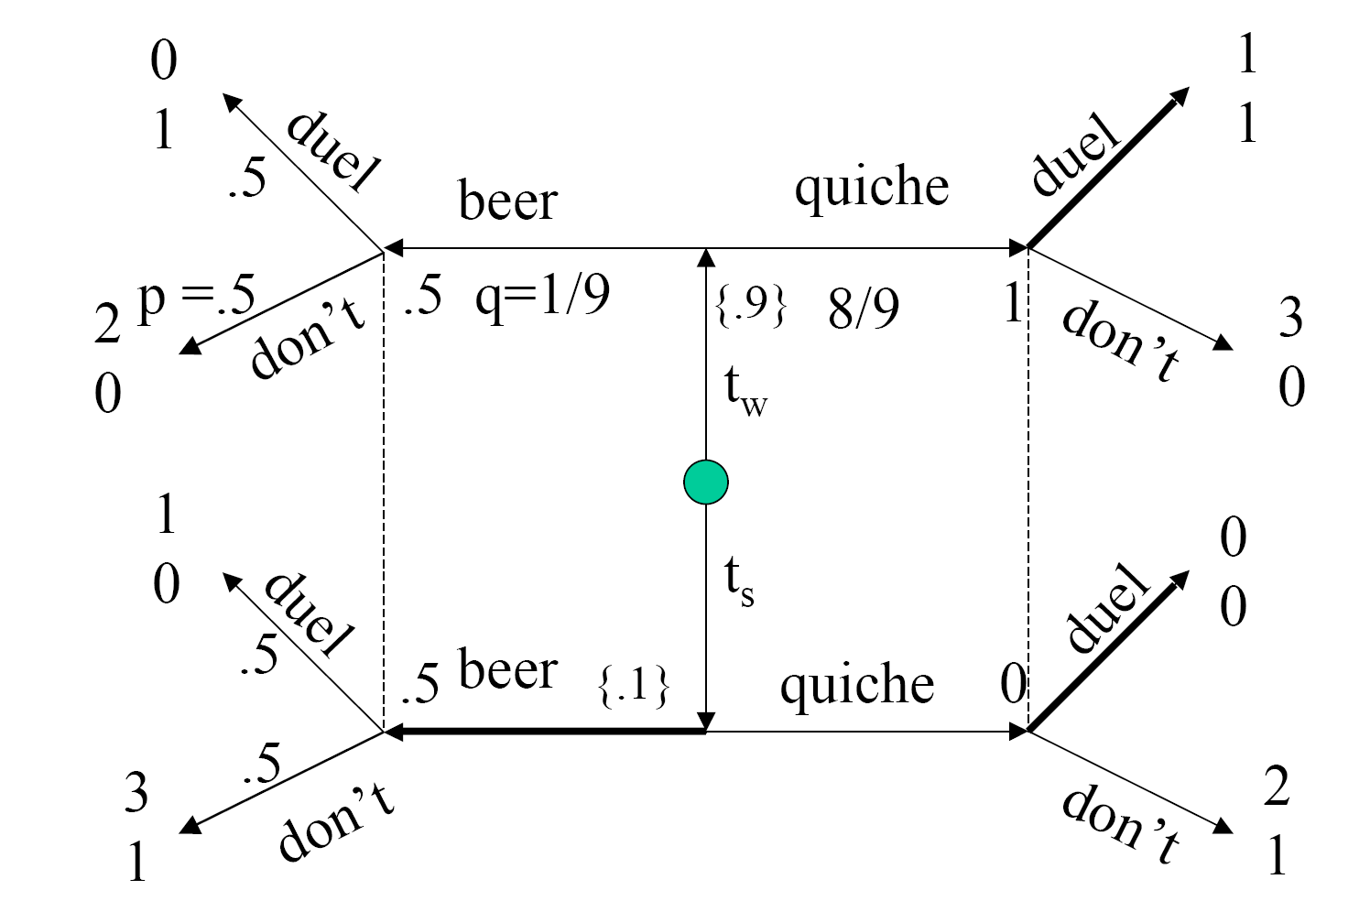
A hybrid equilibrium

Slide 45
Job Market Signaling

Slide 46
Equilibrium
(when mixed strategies are allowed)

Slide 47
If t were common knowledge

Slide 48
No need to imitate

Slide 49
Want to imitate

Slide 50
A pooling equilibrium (e*(L), e*(H) are the first best levels)

Slide 51
A separating equilibrium

Slide 52
An intuitive separating equilibrium (Cho-Kreps, 1987)

Slide 53
Costless signaling: cheap talk
Heuristics: for cheap talk to be informative:
Different sender-types have different preferences
Receiver’s preference depends on sender’s types
Receiver’s preferences are not completely opposed to sender’s
Used broadly in political economy and politics
Usually monetary transfer are not allowed
People (senders) are more heterogeneous
How to make yourself influential?
Doing good rather than doing well

Slide 54
Discussion
The refinement of PBEs
The importance of beliefs and correlating devices
You are what you believe
What is dynamics, anyway?

Slide 55
Course review
Static Game of complete information
Dominant Strategy Equilibrium
Nash Equilibrium
Pure strategy
Mixed strategy
Dynamic game of complete information
Extensive representation
Game tree and subgame
Subgame perfection
Backward induction and limitations

Slide 56
Course review
Static game of incomplete information
Incomplete information and imperfect information
Harsanyi transformation (nature and types)
Bayesian Nash Equilibrium
Mechanism design (*)
Revelation principle
screening

Slide 57
Course review
Dynamic game of incomplete information
Perfect Bayesian Equilibrium
Requirements and definition
Continuation equilibrium
The importance of beliefs
Pooling, separating, hybrid equilibrium
Signaling game
Costly signaling (job market signaling)
Cheap talk (*)

Slide 58
Course over
Good Luck!

